Slide 1
PYME’s Pesqueras de la Región de los Lagos de abastecimiento artesanal
Pesquera Los Elefantes - Pesquera Santa Marta - Pesquera Chaicas – Pesquera Cutter - Pesquera Pesca Mar

Slide 2
Proyecto de ley presentado por el Gobierno (Boletin 16.500-21) para una nueva ley de pesca.
Consideramos de total necesidad y justicia reemplazar la Ley Longueira.
Por los hechos sancionados por la justicia respecto de la corrupción establecida durante su tramitación.
Sin embargo, tenemos diferencias de fondo en algunos de los aspectos centrales del proyecto y que nos afectan directa y de forma nefasta como pequeñas empresas procesadoras de productos del mar de la región de Los Lagos.
Productos del mar que obtenemos en su totalidad de la pesca artesanal de la zona sur austral desde siempre, ya que al ser pymes no contamos con ﬂota pesquera.

Slide 3
Aspectos positivos de la nueva propuesta de ley de pesca:
a) Los principios rectores de la nueva ley aumentan a 13 y delinean en si un esqueleto de política pesquera que puede sentar las bases para el desarrollo de la actividad para las siguientes décadas.
b) Incorporación del cambio climático en la ley como una realidad a ser considerado y evaluado.
c) Mantención y ampliación de la reserva para consumo humano de 1 a 4%.
d) Se aumenta el porcentaje de la fracción artesanal de la cuota global en la mayoría de las especies de importancia comercial, lo que viene a hacer justicia con este sector respecto de las legislaciones anteriores.
e) Mantención y ampliación del criterio cientiﬁco para la determinación de las cuotas globales de captura para las especies hidrobiológicas.
f) Establecimiento de planes de manejo en todas las pesquerías.
g) Rol y ﬁnanciamiento para IFOP. entre otros muchos aspectos positivos.
Sin embargo lo anterior, en la zona Sur Austral la situación es completamente distinta del resto del país, acá el proyecto de ley viene a mantener el estatus quo de la ley Longueira, y no sabemos si es sólo un error o hay mano negra.

Slide 4
Como PYME’s nosotros venimos a plantear nuestra desazón y preocupación a la Comisión de Pesca, respecto a:
Cesiones de cuota entre sectores (Art. 114 y séptimo transitorio).
Licitación de cuotas para consumo humano (Art. 15 letra c)
Licencias Transables de Pesca Clase A y B (Art. 54 y 55)
Normas para la Licitación de las LTP Clase B (Art. 66).
Comité Cientiﬁco Técnico de Pares (Art. 231).
Lo que NO queremos que vuelva a ocurrir es:
Un Escándalo de como Frio Sur, como la Industria, le pagó al ex diputado Iván Fuentes para que ingresara los traspasos del 100% artesanal a la Industrial de forma especial en el sur. Frio Sur mantiene los traspasos, a Patricio Walker le robaron el computador e Iván Fuentes volvió a radicarse en el sur sin ﬁguración alguna.

Slide 5
1) Cesiones de cuota entre sectores (Art. 114 y séptimo transitorio).
El primer punto y central corresponde a la mantención de las cesiones del 100% de las cuotas de merluza del sur y congrio dorado, desde el sector artesanal al sector industrial, para las regiones de los Lagos, Aysén y Magallanes. Las que fueron establecidas por una indicación presentada por el ex Diputado Iván Fuentes y el ex Senador Patricio Walker durante la tramitación de la Ley Longueira (Art. 55 N).
Aquí tenemos que separar:
Pescadores: Gente que se hace a la mar a pescar.
Comerciantes de cuotas: Gente que tiene una cuota de pesca y la vende a la industria y no pesca.
Intermediarios: Trabajan para la industria, están a cargo de tentar a los pescadores de que dejen de trabajar y vendan sus cuotas. A estos últimos les ha ido muy bien con la ley Longueira y sabemos que defenderán su negocio, el que sólo trae miseria a las caletas de pescadores de las regiones australes.

Slide 6
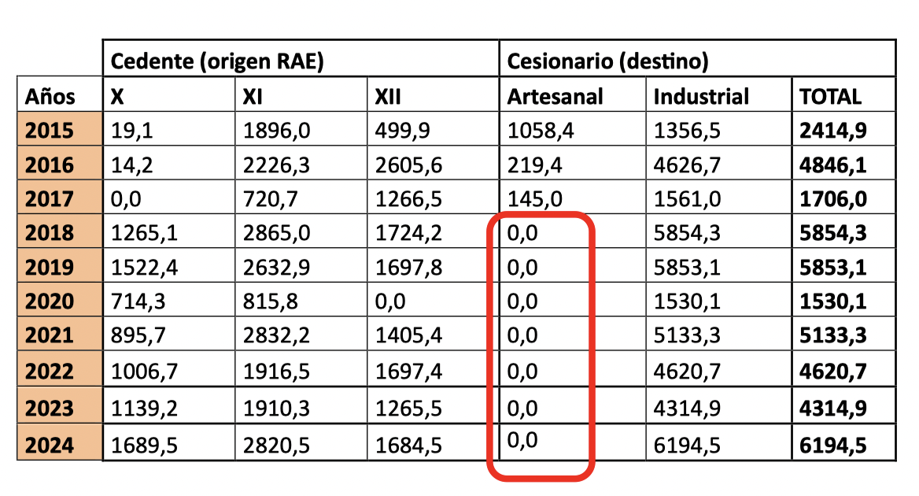
1) Cesiones de cuota entre sectores (Art. 114 y séptimo transitorio).
Lo anterior, ha generado que sea imposible para las plantas de proceso pequeñas (como nosotros) poder competir con la gran industria para la compra de materia prima por parte de los pescadores artesanales. Lo anterior se visualiza en la Tabla 1, donde para la merluza del sur desde el año 2018 TODAS LAS CESIONES VAN A LA GRAN INDUSTRIA para que capture este recurso con ARRASTRE y que las regiones de Aysén y Magallanes traspasen el 100% de sus cuotas.

Slide 7
1) Cesiones de cuota entre sectores (Art. 114 y séptimo transitorio).
Esta situación descrita nos ha generado la creciente diﬁcultad para la obtención de materia prima que nos permita mantener las operaciones como pequeñas plantas de proceso y de continuar nos llevará a la extinción.
Lo que sumado a la pesca ilegal que se ha producido con estos traspasos al sector industrial va en contra de la sostenibilidad de estos recursos tan importantes para las regiones del sur del país.
El fenómeno de pesca ilegal ya había sido planteado por la Subdirectora Jurídica del SERNAPESCA en una sesión de la Comisión de Pesca, Acuicultura e Intereses Marítimos. Fecha 25 de sep�embre de 2019, Sra. Jéssica Fuentes Olmos
Ver video de la Comisión: htps://www.democraciaenvivo.cl/player.aspx?id=62099).

Slide 8
1) Cesiones de cuota entre sectores (Art. 114 y séptimo transitorio).
Es por todo lo antes expuesto que nos parece increíble que la Subsecretaría de Pesca en este Proyecto de Ley y, el Subsecretario de Pesca que ha repetido como un Mantra “La pesca es para los que Pescan”, pretendan mantener mediante un Articulo Transitorio (Séptimo Transitorio) que se pueda:
Traspasar el 100% de las cuotas artesanales de merluza del sur y congrio dorado.
Por 10 años!!!
Renovable a través del Consejo Macrozonal por otros 3 años más.
Consejo que estará compuesto en su mayoría por la gran industria y sus trabajadores!
LO QUE SIGNIFICA PARA SIEMPRE!
Si “La pesca es para los que Pescan”, entonces la Subsecretaría debería entregarle el 100% del fraccionamiento de las cuotas de estas especies, al menos en Aysén y Magallanes al Sector Industrial y nos vamos todos para la casa!

Slide 9
1) Cesiones de cuota entre sectores (Art. 114 y séptimo transitorio).
Por lo anterior, les solicitamos a la H. Comisión:
a) Se elimine el Articulo Séptimo Transitorio.
b) Se mantenga la norma general para todo el país que permite cesiones de cuotas hasta un máximo el 50% en tres años corridos (Art. 114)
Esto nos permitiría subsistir como pequeñas empresas procesadoras, disminuiría la pesca ilegal y reduciría los “vendedores de papeles o pescadores de pantuﬂas”.
Esto ha sido solicitado ya por otras organizaciones como:
1) CONAPACH: htps://www.conapach.cl/se-aprueban-ar�culados-que-terminan-con-el-traspaso-de-100-delas-cuotas/
2) Pescadores de Aysén (Puerto Gaviota): htps://www.subpesca.cl/nuevaleydepesca/622/w3-article-117370.html
3) Tripulantes artesanales de Magallanes (Héctor Ruíz) en esta misma comisión hace unas semanas: htps://www.democraciaenvivo.cl/player.aspx?id=77445 (Minuto 01:01:30)
4) FETRAPES: htps://www.df.cl/empresas/industria/fetrapes-sobre-los-traspasos-de-cuotas-si-no-se-eliminanse-seguira
5) Incluso fue materia de una larga discusión en el periodo legislativo anterior en el Proyecto de Ley Corta del Gobierno del Ex Presidente Piñera: htps://www.democraciaenvivo.cl/player.aspx?id=62099

Slide 10
2) Licitación de cuotas para consumo humano (Art. 15 letra c)
Se mantiene la cuota de reserva para consumo humano e incluso se amplia su porcentaje del 1 al 4%, lo que en el papel suena fantástico para las pequeñas plantas de proceso.
Se mejoran algunas restricciones para su captura respecto de los posibles oferentes
El adjudicatario no podrá encargar a terceros el procesamiento de las capturas
Se reserva un porcentaje para ser entregado por INDESPA a armadores artesanales que hayan realizado cambios tecnológicos que favorezcan la extracción destinada a consumo humano directo.
Sin embargo, nos preocupa el mecanismo de licitación propuesto y que las reglas para establecer los cortes queden a un reglamento.
Lo anterior, porque en las licitaciones pasadas del 1% donde hemos intentado participar, nunca hemos logrado obtener ni un gramo de pescado por los sobreprecios pagados por los oferentes, donde esas cuotas posteriormente han ido todas a la gran industria en el mercado secundario.

Slide 11
2) Licitación de cuotas para consumo humano (Art. 15 letra c)
Por lo anterior, el mecanismo de licitación es demasiado importante si se quiere lograr mayor participación, menor concentración e innovación.
A lo anterior, se le debe sumar que el solo aumento del porcentaje a licitar para consumo humano (de 1% a 4%), por sí solo no va a lograr mejorar el consumo humano interno del país, que se establece como uno de los principios de la presente ley:
Seguridad alimentaria. El Estado fomentará el consumo humano directo de recursos hidrobiológicos a fin de propender a una alimentación adecuada, saludable e inocua para toda la población
Se debe desarrollar una política nacional de consumo humano, la que debiera tener como principales actores a los pescadores artesanales y las pymes pesqueras como proveedores.
Casi el 100% de las pesquerías artesanales son para consumo humano y las pymes pesqueras pueden desarrollar productos de excelente calidad a partir de la pesca artesanal como se ha venido haciendo desde décadas.

Slide 12
3) Licencias Transables de Pesca Clase A y B (Art. 54 y 55)
Se mantienen las Licencias Transables de Pesca (LTP) Clase A, es decir, el regalo de la Ley Longueira en un 50%.
Quedando el 50% restante (LTP Clase B) para ser licitado de acuerdo al Articulo 59. Sin embargo, se debe recordar que las LTP Clase B ya existen en un 15%, que fueron asignadas por 20 años y que por el mecanismo de licitación fueron a parar a los mismos de siempre.
Después de todos los discursos políticos sobre la ley corrupta, las condenas por cohecho, y que el presente Gobierno le propuso al país que se iba a cambiar la ley para poder limpiar la mancha que ensucia la Ley 20.657, nos parece aberrante que se les pretenda mantener el regalo del 50% a los mismos incumbentes, que actualmente en la realidad ya poseen el 65% de las cuotas.
La licitación debiera ser del 100% de las cuotas, más aún cuando ha sido el mismo Subsecretario de Pesca quien ha mostrado con datos que se recauda 7,8 veces más mediante licitación que mediante asignación histórica. No se entiende mantener el regalo regulatorio ahora por 10 años, renovables nuevamente.

Slide 13
3) Licencias Transables de Pesca Clase A y B (Art. 54 y 55)
De mantener este criterio histórico serán los mismo de siempre, quienes, por su posición dominante en el mercado, y con una licitación mal diseñada se quedarán con todas las cuotas de pesca, lo que mantendrá la fuerte concentración en el sector que se supone pretende corregir el Proyecto de Ley.
Se debiera establecer al menos que el precio pagado por tonelada para las LTP Clase A para cada una de las especies sea el mismo que el pagado por licitación o LTP Clase B.

Slide 14
4) Normas para la Licitación de las LTP Clase B (Art. 66).
Se establecen en el Articulo 66 las normas para las subastas de LTP Clase B y Permisos Extraordinarios de Pesca (PEP), donde se supone se debe promover “…la disminución de la concentración de mercado y entrada de nuevos actores..” (Inciso segundo Art. 66). Sin embargo, lo anterior no se logrará si se mantiene la posibilidad de participar a los mismos incumbentes en la actividad, que ya concentran el 65% de las cuotas.
Por lo anterior, y considerando el objetivo que establece la ley de disminuir la concentración se debiera impedir la concentración de cuotas a un máximo de 10% de los actuales asignatarios de LTP Clase A y B.

Slide 15
4) Normas para la Licitación de las LTP Clase B (Art. 66).
Por otro lado, se establece en el inciso sexto del Articulo 66 que: “…la determinación del porcentaje de licencias y permisos a subastar que estarán reservadas para pequeños y medianos oferentes, de conformidad con la deﬁnición establecida en la ley N° 20.416;...”, será determinado por un reglamento dictado por del Ministerio de Economía, Fomento y Turismo.
Lo anterior, nos parece preocupante que no quede establecido en la ley el porcentaje de reserva para las pequeñas y medianas empresas, ya que queda al arbitro del Ministro de turno pudiendo establecer una reserva de 1%, así como una de 99% de reserva, y cumplir con la ley.
Creemos que se debiera establecer en la ley, como se hizo para las cuotas de investigación, imprevistos y reserva para consumo humano el porcentaje que se reservara en las licitaciones del presente articulo.

Slide 16
5) Comité Cientiﬁco Técnico de Pares (Art. 231).
El articulo establece que: “Los Comités Cientiﬁcos Técnicos de Pares, o “Comité de Pares”, son un organismo asesor de la Subsecretaría para la revisión extraordinaria de los acuerdos adoptados por un Comité Cientiﬁco Técnico.”
Esto es un error y un gasto de recursos y energías al generar otro entre revisor de la información cientiﬁca con la que se deﬁnen las medidas de administración que le competen a los Comités Cientiﬁcos Técnicos (CCT). Lo único que va a generar este nuevo Comité es un desincentivo a participar en los CCT por parte de aquellos investigadores expertos que son precisamente los que se quiere atraer a los CCT pesqueros.
Se debiera eliminar este nuevo Comité que tendría un rol más político que técnico.

Slide 17
Otros temas que resultan preocupantes:
A) Filos de Cuchillo, ¿dónde quedan las 5 millas en la Zona Sur? ¿por qué un criterio en el norte y otro en el sur.
B) FrioSur está arrastrando en la boca del Canal Moraleda, Zona de avistamientos de Ballenas y de una riqueza en nutrientes única, similar a la de la reserva natural de Chañaral de Aceituno.
C) Las tallas de la Merluza son cada vez más pequeñas… Pero seguimos permitiendo el arrastre, que de selectivo no tiene nada, de mantener los traspasos la gran industria debe exigírsele a la industria desarrolle sus capturas con espinel, así como lo deben hacer los pescadores artesanales (e industriales en otros países).

Slide 18
Lo que NO queremos que vuelva a ocurrir es:
Un Escándalo de como Frio Sur, como la Industria, le pagó al ex diputado Iván Fuentes para que ingresara los traspasos del 100% artesanal a la Industrial de forma especial en el sur.
Frio Sur mantiene los traspasos.
A Patricio Walker le robaron el computador.
Iván Fuentes volvió a radicarse en el sur sin ﬁguración alguna.

